Slide 1
РАВНОПАРТНЕРСКОЕ ВЗАИМОДЕЙСТВИЕ ПЕДАГОГОВ И РОДИТЕЛЕЙ В КОРРЕКЦИОННОЙ РАБОТЕ С ДЕТЬМИ СТАРШЕГО ВОЗРАСТА

Slide 2
Причины речевых нарушений
ВНУТРИУТРОБНАЯ ПАТОЛОГИЯ
Внутриутробная гипоксия (недостаточное кровоснабжение головного мозга) плода, токсикоз, угроза выкидыша, патология плаценты, повышение артериального давления, соматические (общие) заболевания матери (сахарный диабет, нефрит, заболевания сердечно-сосудистой системы).
Инфекционные заболевания матери во время беременности (краснуха, грипп, скарлатина, корь, инфекционный гепатит, туберкулез, полиомиелит, токсоплазмоз, герпес, сифилис, ВИЧ-инфекция, цитомегаловирус, вирусный гепатит. Травмы, полученные матерью во время беременности, падения и ушибы (особенно в области живота). Несовместимость крови матери и плода. Нарушения сроков вынашивания плода - недоношенность (менее 38 недель) и переношенность (более 40 недель). Курение. Алкоголь и наркотические вещества. Прием лекарственных препаратов. Неудачное прерывание беременности. Работа на вредном производстве (повышенные физические нагрузки, контакт с химически активными вредными веществами, воздействие различных видов излучения). Стресс.

Slide 3
Причины речевых нарушений
2. НАСЛЕДСТВЕННАЯ ПРЕДРАСПОЛОЖЕННОСТЬ, ГЕНЕТИЧЕСКИЕ АНОМАЛИИ
По наследству могут передаваться особенности строения речевого аппарата, особенности развития речевых зон головного мозга и даже заикание. Если один из родителей поздно начал говорить, подобные проблемы могут возникнуть и у ребенка.
3.НЕБЛАГОПРИЯТНЫЕ РОДЫ И ИХ ПОСЛЕДСТВИЯ
Родовые травмы, вызывающие внутричерепное кровоизлияние, могут повредить речевые зоны головного мозга. Подвывихи в шейном отделе позвоночника приводят к зажатию проводящих путей, а впоследствии к дизартрии. Асфиксия - недостаток снабжения головного мозга кислородом из-за нарушения дыхания, например, при обвитии пуповины.
4. ЗАБОЛЕВАНИЯ, ПЕРЕНЕСЕННЫЕ РЕБЕНКОМ В ПЕРВЫЕ ГОДЫ ЖИЗНИ Инфекционно-вирусные заболевания, нейроинфекции (менингоэнцефалит, менингит) .
Травмы и ушибы головного мозга. Длительные простудные заболевания, воспалительные заболевания среднего и внутреннего уха. Соматическая ослабленность. Сильный испуг или стресс, психические заболевания.
Неблагоприятные социально-бытовые условия.

Slide 4
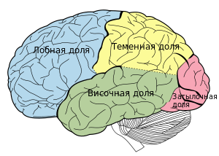
Речевые центры головного мозга
Центр Брока - это двигательный центр речи в задней части лобной доли, зона речедвигательных органов - моторики речи, ответственной за воспроизведение речи. Этот участок коры, управляет мышцами лица, языка, глотки, челюстей .
Центр Вернике, отвечает за понимание речи, - слуховой центр речи. Это крупная область в верхне-заднем участке височной доли. Органические повреждения этой области влияют на способность человека воспринимать звуки речи.
Дугообразный пучок соединяет зону Брока и зону Вернике, образуя систему, отвечающую за речь.

Slide 5
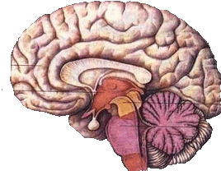
алалия
- полное или частичное отсутствие речи у детей при хорошем физическом слухе и сохранном интеллекте, обусловленное недоразвитием или органическим поражением речевых областей в левом полушарии коры головного мозга, наступившем во внутриутробном или раннем периоде развития ребенка.
Алалия моторная —затруднение, двигательной организации звуков, слов; в овладении активным словарем и грамматическим строем языка при достаточно сохранном понимании речи. Причина — поражение речедвигательного анализатора (центр Брока) и его проводящих путей.
Алалия сенсорная - когда наблюдается разрыв между смыслом и звуковой оболочкой слов; у ребенка нарушается понимание речи окружающих, несмотря на хороший слух. Причина - поражение слухоречевого анализатора (центр Вернике) и его проводящих путей.
На практике имеют место сочетания моторной алалии и сенсорной алалии.

Slide 6
дизартрия
— нарушение произношения вследствие недостаточной иннервации органов речевого аппарата (губ, языка, щек, нёба), возникающее в результате органического поражения подкорковых отделов мозга и проводниковых путей. При дизартрии ограничена подвижность органов речи , из-за чего затруднена артикуляция. Дизартрия нередко приводит к нарушению произнесения слов и, как следствие, к нарушению чтения и письма, а иногда к общему недоразвитию речи.
Нарушение звукопроизношения и речи при дизартрии легко распознаются, поскольку речь смазанная, глухая, часто с носовым оттенком. Образный «диагностический симптом» дизартрии: «Говорит, как с кашей во рту».

Slide 7
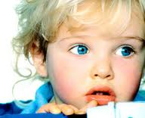
Родители
?
Логопед
Мед.
помощь
Другие специалисты
Воспитатели

Slide 8
Основные направления коррекционной работы
комплексное лечебно-педагогическое воздействие
Родители - обращаются за помощью их ребенку к врачам, логопеду и другим специалистам
Логопед - коррекционная работа (формирование, развитие, коррекция речи)
Врач – медицинское воздействие (диагностика, профилактика, лечение)
Воспитатели - выполнение рекомендаций логопеда
Родители - выполнение рекомендаций врачей, логопеда и воспитателей.

Slide 9
Логопедическая помощь
Учить детей внимательно слушать и понимать окружающую речь;
Развивать артикуляционную и мелкую моторику, речевое дыхание;
Формировать правильное звукопроизношение и автоматизировать звуки в речи;
Развивать слоговую структуру слова;
Обогащать словарный запас;
Развивать грамматический строй и связную речь;
Развивать навыки звукового анализа и синтеза
Логопедическая коррекция производится и дает положительную динамику в сочетании с медикаментозным лечением и ЛФК.

Slide 10
ОБЯЗАННОСТИ РОДИТЕЛЕЙ
Своевременное, регулярное лечение
Выполнение рекомендаций специалистов
Выполнение заданий логопеда
Благоприятная семейная атмосфера

Slide 11
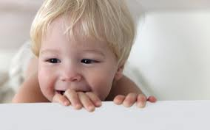
Помогите своему ребенку и он будет здоровым и счастливым.
Успехов вам в вашем нелегком родительском труде!

